Slide 1
SPICE実習と関連説明 ＠会津大学 （その2）
野田寛大
国立天文台・RISE月惑星探査プロジェクト
2019年7月26日（金） 09：00－10:40

Slide 2
内容
（7/23） SPICEについて（復習）
（7/23）背景知識を少し
（7/23） SPICEのマニュアル
（7/23） 関数で指定するパラメタ
（7/23）実際に使う際の注意
（7/23, 26）練習問題、解説
（7/26）ユーティリティーの利用

Slide 3
7．ユーティリティーの利用
NAIFが用意している便利ツールを使ってみる(brief, mkspk, pinpoint)

Slide 4
ユーティリティーとは？
SPICEをインストールした時、exe/の下に入っているコマンドの事
pathを通しておく
始めからは入っていないものはウェブから取得する
チュートリアル
30 toolkit apps
31 non-toolkit apps
良く使うもの
brief spacit … ファイル中身チェック
pinpoint …地上局や惑星着陸機のFK, SPKを作る
mkspk … 軌道データからSPKを作る

Slide 5
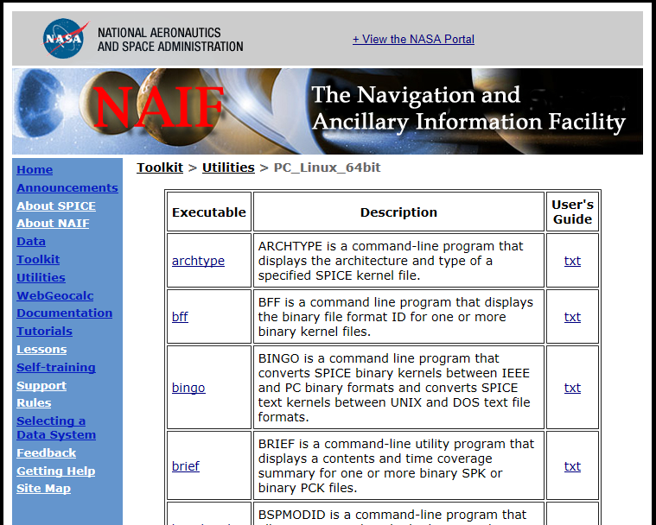
SPICE home Utilities> PC Linux 64 bit (etc.)

Slide 6
brief
バイナリSPK, バイナリPCKのサマリを見る
>brief <filename>
>brief –h でヘルプ
例：
brief de430.bsp

Slide 7
brief出力例
noda@ridas [12] % brief de430_1850-2150.bsp
BRIEF -- Version 4.0.0, September 8, 2010 -- Toolkit Version N0065
Summary for: de430_1850-2150.bsp
Bodies: MERCURY BARYCENTER (1) SATURN BARYCENTER (6) MERCURY (199)
VENUS BARYCENTER (2) URANUS BARYCENTER (7) VENUS (299)
EARTH BARYCENTER (3) NEPTUNE BARYCENTER (8) MOON (301)
MARS BARYCENTER (4) PLUTO BARYCENTER (9) EARTH (399)
JUPITER BARYCENTER (5) SUN (10)
Start of Interval (ET) End of Interval (ET)
----------------------------- -----------------------------
1849 DEC 26 00:00:00.000 2150 JAN 22 00:00:00.000
天体名
データ期間
※必要な期間・天体のデータがない、とエラーが出た時等に確認ができる。

Slide 8
pinpoint
Constant offset Text Kernel (TK) ある座標系からの固定値オフセット座標 （例：局所座標を地心座標のオフセットとして定義）
用途
地上局座標系定義(衛星や天体の地上からの可視性を見る)
NASA DSN用にはカーネルが準備されている(DSS-??_TOPO)
ランダー、ローバー座標系定義
マニピュレーター
詳細説明はtutorial 31_non_toolkit_apps.pdf 参照
Notes:
慣性系から見ると、地上局は地球と同じ回転をするので時々刻々場所が変わるため、SPKが必要。座標変換のためFKが必要。

Slide 9
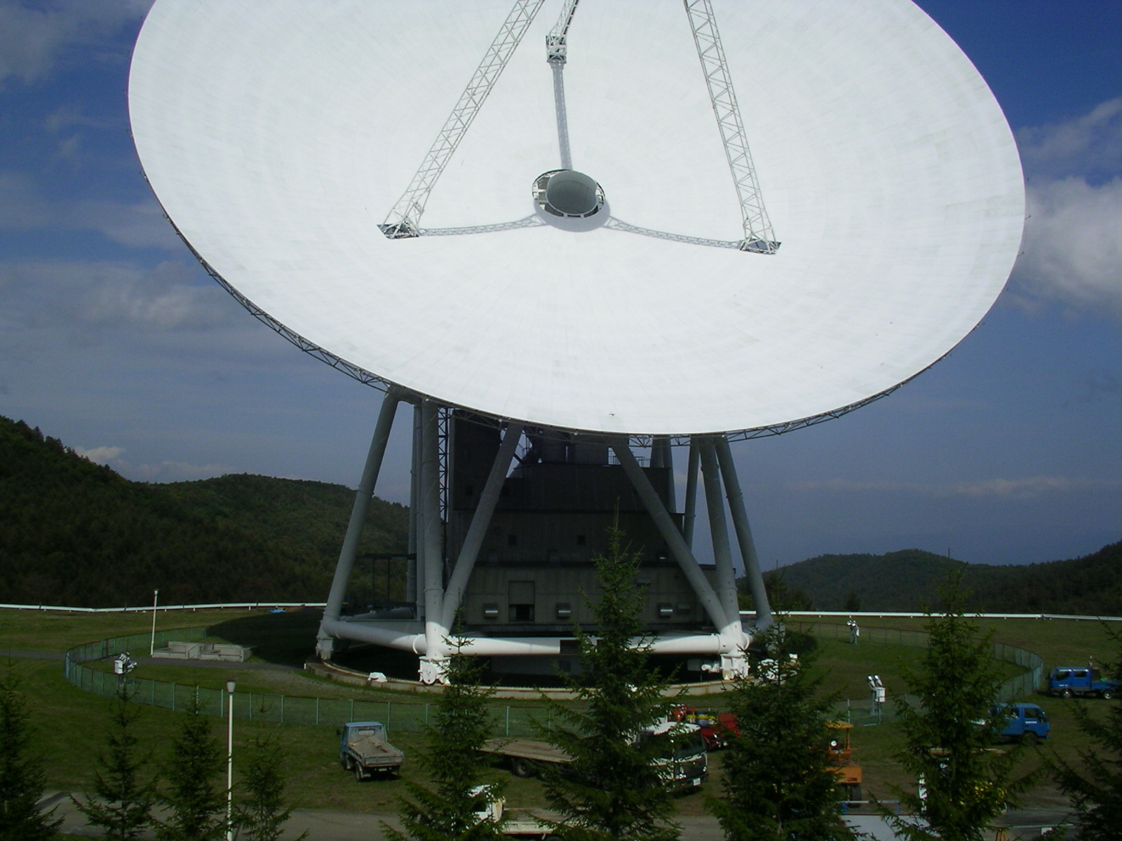
Usuda Deep Space Center
・JAXA（ISAS）の深宇宙用アンテナ。
・長野県佐久市（旧南佐久郡臼田町）
・鹿児島（内之浦）34mとともに、深宇宙の通信に用いられる。
・深宇宙通信ができる大型アンテナをJAXAは海外に持っていない（小型のものはある）
臼田64m
（野田撮影）

Slide 10
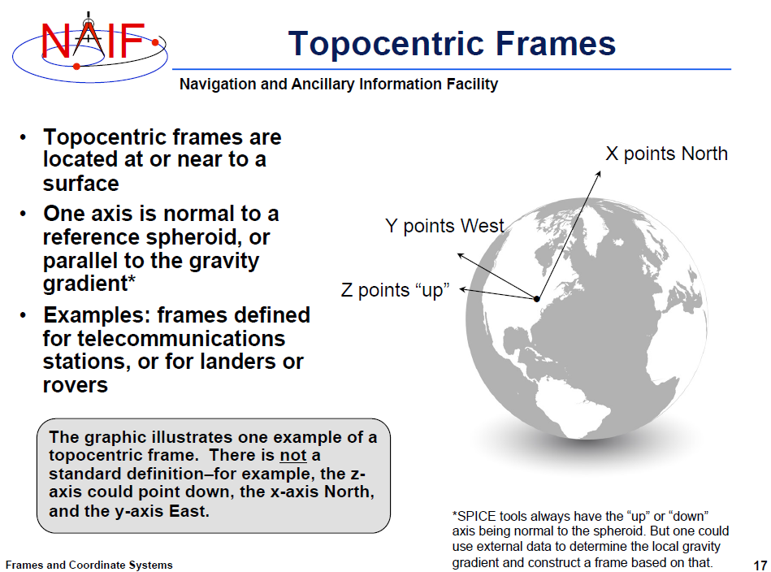
tutorial 17 Frames and coordinate system

Slide 11
pinpointセットアップファイル例
行数
01 \begindata
02 SITES = (‘USUDA')
03 UDSC_CENTER = 399
04 UDSC_FRAME = 'ITRF93'
05 UDSC_IDCODE = 399004
06 UDSC_LATLON = ( 36.128889 , 138.365000 , 1.456 )
07 UDSC_UP = 'Z'
08 UDSC_NORTH = 'X'
*ITRF = International Terrestrial Reference Frame
(Earth Body-fixed coordinate)
注意！！
XYZをこの定義にした場合、Yが西向きになるので、通常用いる地上での方位角方向とは逆の符号になる。

Slide 12
pinpoint実行
pinpoint –def defns –spk spkfile [-pck tktpck] [-fk fk] [flags]
例：
./pinpoint -def sites.def –pck pck00010.tpc -spk UDSC.bsp -fk UDSC.tf
pinpoint –hでヘルプ
pinpoint –usageで利用方法

Slide 13
測心座標系(topocentric frame)の利用
座標系として局所座標 “USUDA_TOPO” 指定
観測者として地上の“USUDA“ 指定
pinpointで作ったSPK, FKを他のと一緒にロード：USUDA.bsp, USUDA.tf
測心座標系は地球上にあるので、地球回転（EOP: Earth Orientation Parameter）と局所座標系を関連づける高精度PCKもロード：例earth_000101_181129_180907.bpc等。カバーする期間に注意。
地球回転の実績値はNAIFで適宜更新されている
Home >Data > Generic Kernels > pck
あとは普通にspkezrで読みだす
例
spkezr_c("MARS", et,“USUDA_TOPO","LT+S", “USUDA", state, &lt);
State[0..5]には測心座標系での位置、速度が入る。方位仰角に直すにはreclat_c()を使えばよい。pinpointで測心座標系を作った時の方向の定義と合わせて方位仰角を解釈する必要あり
対象
座標系
観測位置

Slide 14
mkspk
軌道情報を元にSPKを作成する。入力ファイルの中身は例えばEPOCH X Y Z VX VY VZ
出力軌道の形式を8種類から選ぶ (SPK_TYPEとして5,8,9,10,12,13,15,17のいずれかをセット）→大体9が広い用途に使える
LSK(naif0012.tls)が必要
詳細はtutorial 42 (making an spk)、required readingのSPK、mkspkのマニュアル

Slide 15
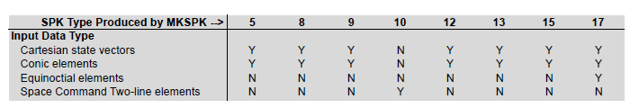
mkspkで出力できるSPKのタイプ
Type 5: Discrete states (two body propagation).
Type 8: Lagrange Interpolation --- Equal Time Steps
Type 9: Lagrange Interpolation --- Unequal Time Steps
Type 10: Space Command Two-Line Elements
Type 12: Hermite Interpolation --- Equal Time Steps
Type 13: Hermite Interpolation --- Unequal Time Steps
Type 15: Precessing Conic Propagation.
Type 17: Equinoctial Elements.
Tutorial 42 P.28より

Slide 16
mkspkセットアップファイル例
行数
01 \begindata
02 INPUT_DATA_TYPE = 'STATES'
03 OUTPUT_SPK_TYPE = 9
04 OBJECT_ID = -131
05 OBJECT_NAME = 'SELENE'
06 CENTER_ID = 301
07 CENTER_NAME = 'MOON'
08 REF_FRAME_NAME = 'J2000'
09 PRODUCER_ID = 'NODA, Hirotomo at NAOJ, JAPAN'
10 DATA_ORDER = 'EPOCH X Y Z VX VY VZ'
11 INPUT_DATA_UNITS = ('ANGLES=DEGREES' 'DISTANCES=km')
12 DATA_DELIMITER = ' '
13 LINES_PER_RECORD = 1
14 LEAPSECONDS_FILE = 'naif0011.tls'
15 POLYNOM_DEGREE = 2
16 SEGMENT_ID = 'SPK_STATES_09'
17
18 INPUT_DATA_FILE = 'SLN20080101.orbit'
19 OUTPUT_SPK_FILE = ‘orbit.bsp'

Slide 17
mkspk実行
mkspk –usage で使い方が出力される
対話形式の場合
>mkspk とすると、セットアップファイルを聞いてくるので入力する
引数にセットアップファイルを与える場合
mkspk -setup orbit.setup

Slide 18
6．練習課題（続き）

Slide 19
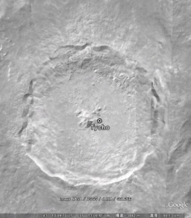
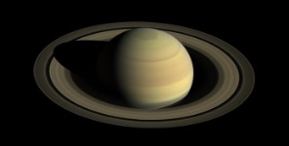
課題（再掲）
-近くの人と相談してやってみよう
-“material.zip”に必要なファイルが入っていますが、一般的な他のもの(e.g. de430.bsp)は自分で取得してください。
必要なカーネルを取得、適切な場所に配置して convtm.cとmars.cを動作させよ。convtm.cの関数timout_c()の中身を変えてさまざまな時刻様式で出力せよ。
convtm.cを流用して、「かぐや」レーザ高度計のデータdat1.TrのTIを時刻に変換せよ。データフォーマットは”TI”, “距離”である。かぐやの衛星番号は “-131”, SCLKは”LSM_002_090610182456_01.tsc”。
2020年の12月21日から22日に木星と土星の見かけ上の位置が接近する。CSPICEのルーチンvsep_c()を利用して地球から見た両者の離角を計算せよ。2020年の1年間、2020年12月の1か月、等を試してみるとよい。時間ステップは適宜設定の事。
水星探査機MESSENGER（-236）が2008年1月14日に水星フライバイをした。CSPICEのルーチンoccult_c()を使って、地上局（DSS-13）から見て探査機が水星に掩蔽される時刻を見つけよ。
(3の続き）pinpointを使って地上（例：臼田など）でのSPK,FKを作り（Setup file利用可）、その場所から土星が地平線上にある時間帯を2020年12月21日について計算せよ。 詳細な地球回転バイナリPCKが必要。
(google Earth)
(NASA/JPL/SSI)

Slide 20
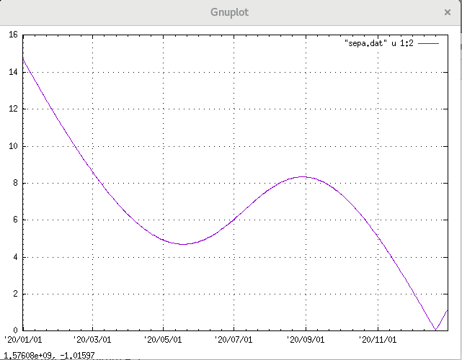
課題3 2020年1月から12月末の離角

Slide 21
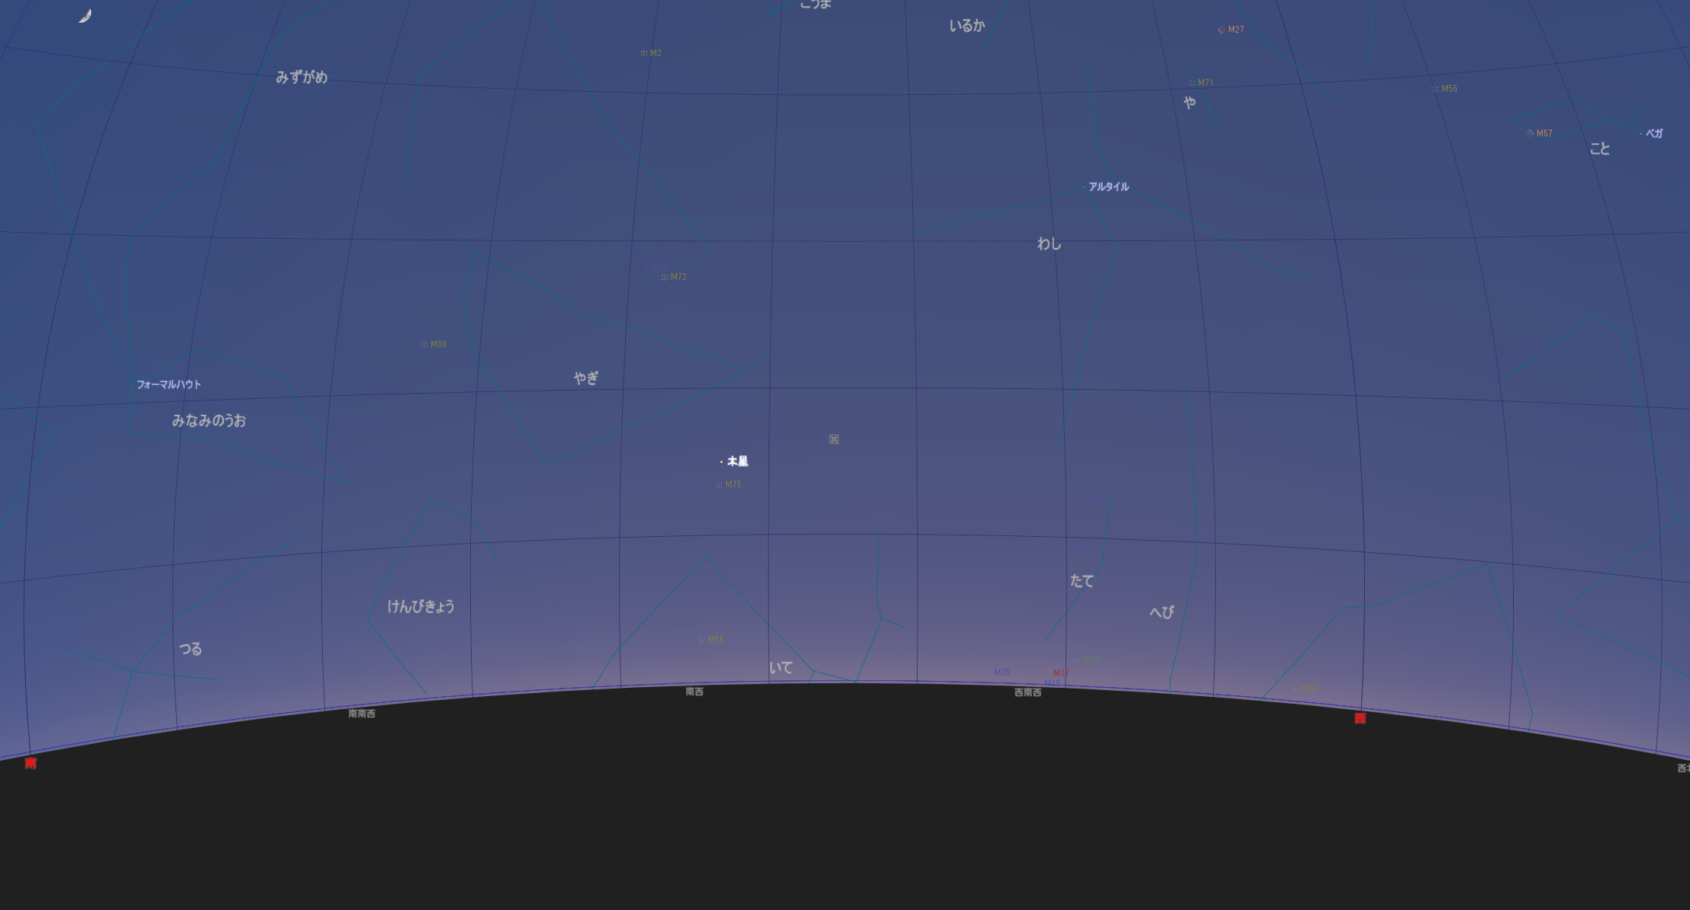
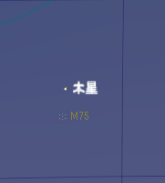
2020/12/21 JST17:00 （ステラナビゲータの出力）

Slide 22

2020/12/21 JST17:00 （ステラナビゲータの出力）

Slide 23
課題4の出力例
2008-01-14T19:05:00 dist 172955131.2 elev 28.6 ID -3
2008-01-14T19:06:00 dist 172952419.4 elev 28.7 ID -3
2008-01-14T19:07:00 dist 172949709.0 elev 28.8 ID -3
2008-01-14T19:08:00 dist 172947001.5 elev 28.9 ID -3
2008-01-14T19:09:00 dist 172944297.7 elev 29.0 ID -3
2008-01-14T19:10:00 dist 172941598.1 elev 29.1 ID -3
2008-01-14T19:28:00 dist 172893505.6 elev 30.9 ID 2
2008-01-14T19:29:00 dist 172890849.2 elev 31.0 ID 2
2008-01-14T19:30:00 dist 172888193.6 elev 31.1 ID 2
2008-01-14T19:31:00 dist 172885538.9 elev 31.2 ID 2
2008-01-14T19:32:00 dist 172882884.9 elev 31.3 ID 2
2008-01-14T19:33:00 dist 172880231.7 elev 31.4 ID 2
探査機が水星により隠される
水星の一部が探査機により隠される
UTC時刻、地上ー探査機間距離、地上から見た探査機仰角、occult_c()の出力id

